Slide 1
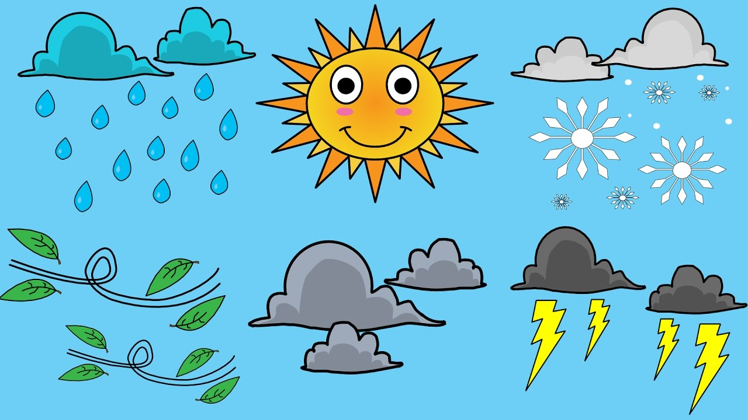

THE WEATHER
vreme
Pozdravljeni, učenci!
Ta teden nas čaka naše nepredvidljivo vreme.
Ponovili bomo, kako vprašati in odgovoriti, kakšno je vreme, ter rešili nekaj nalog.
Have fun!

Slide 2
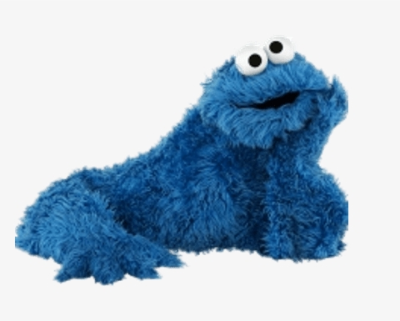
Najprej se naučimo vprašati, kakšno je vreme.
Kakšno vreme je danes?
What‘s the weather like?

Slide 3
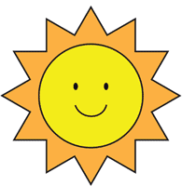
Kako pa povemo, kakšno je vreme?
Danes je sončno. It‘s sunny.
V nadaljevanju si bomo ogledali in se naučili osnovna vremenska stanja.

Slide 4
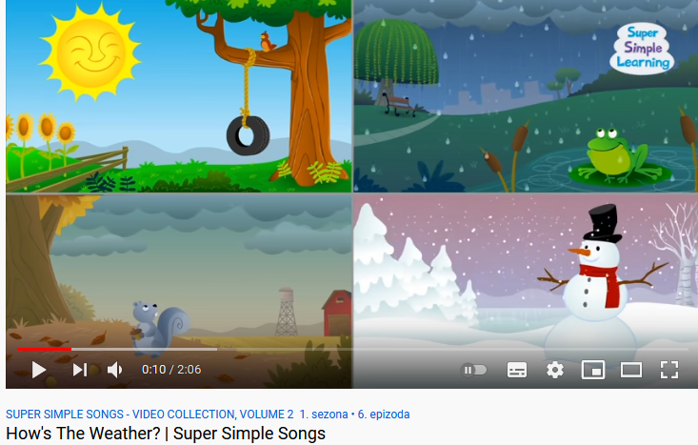
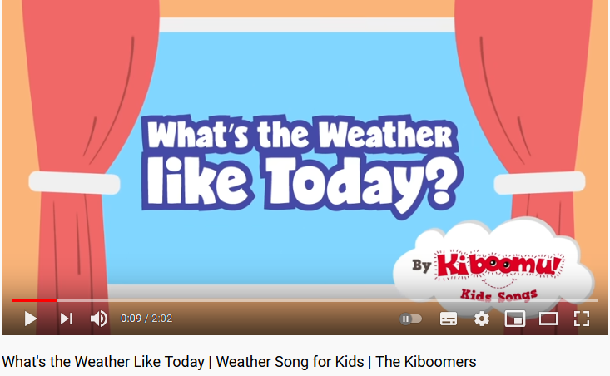
Let‘s listen to some weather songs. Click on the picture
(Najprej poslušajmo pesmici o vremenu. Klikni na sličico in poslušaj.)

Slide 5
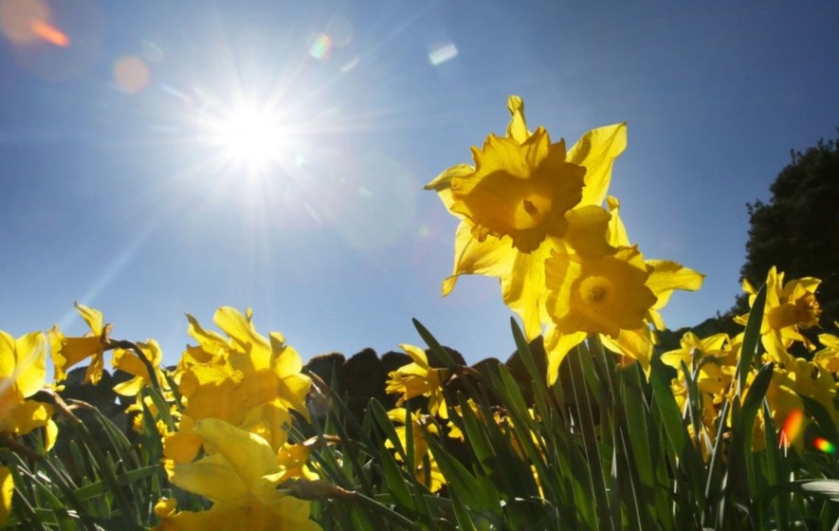
What‘s the weather like?
IT‘S SUNNY.

Slide 6
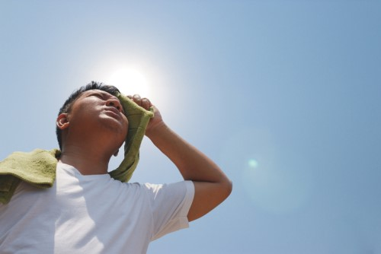
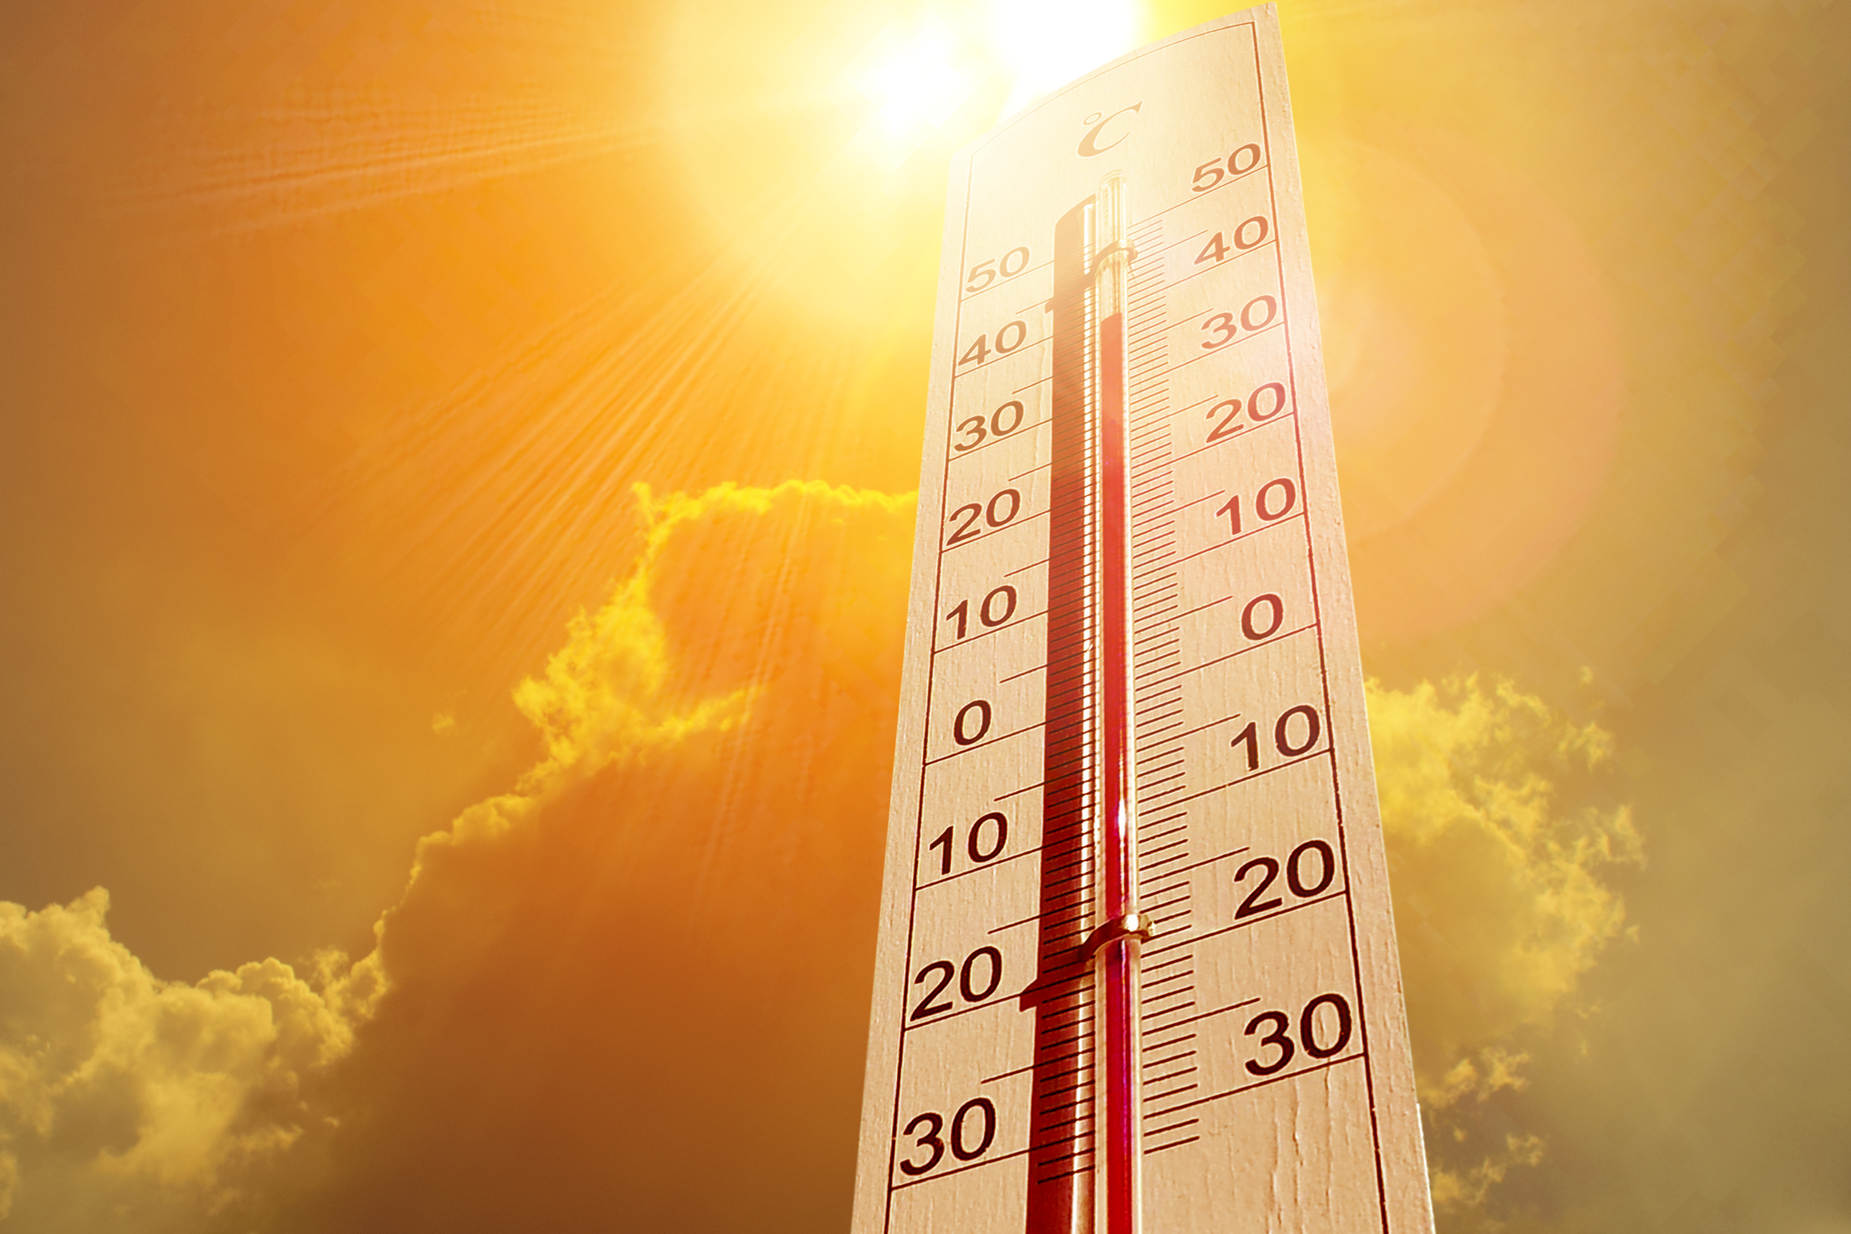
What‘s the weather like?
Ko je vreme sončno, je ponavadi tudi vroče.
IT‘S HOT.

Slide 7
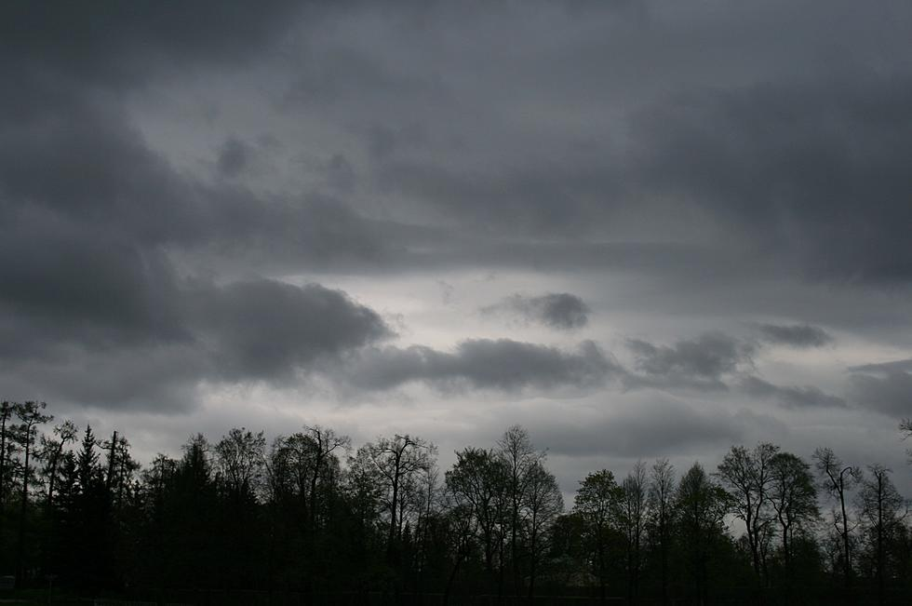
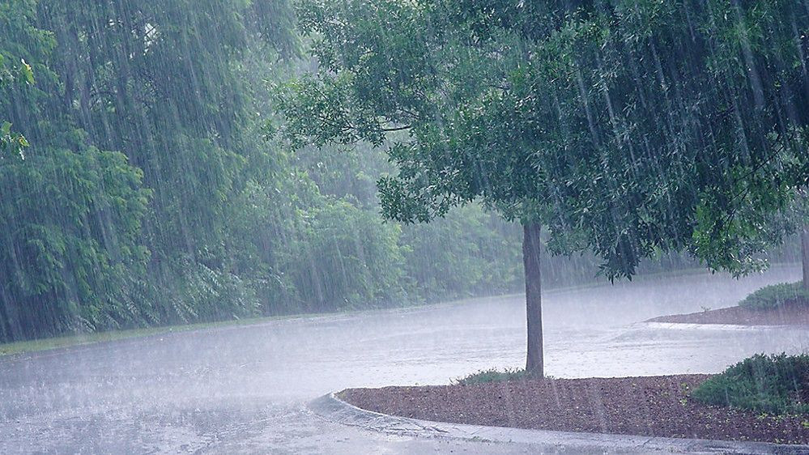
What‘s the weather like?
IT‘S CLOUDY. IT‘S RAINY.

Slide 8
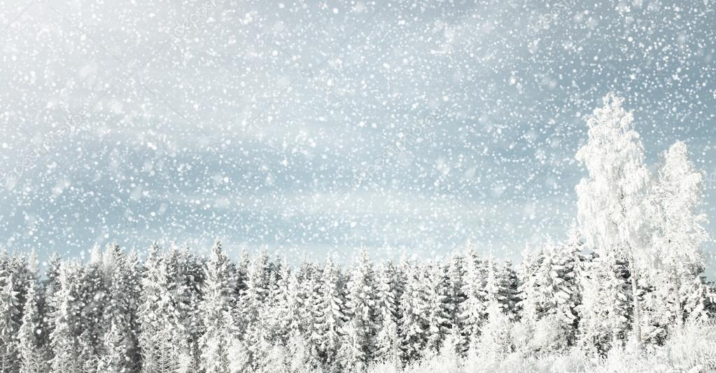
What‘s the weather like?
IT‘S SNOWY.

Slide 9
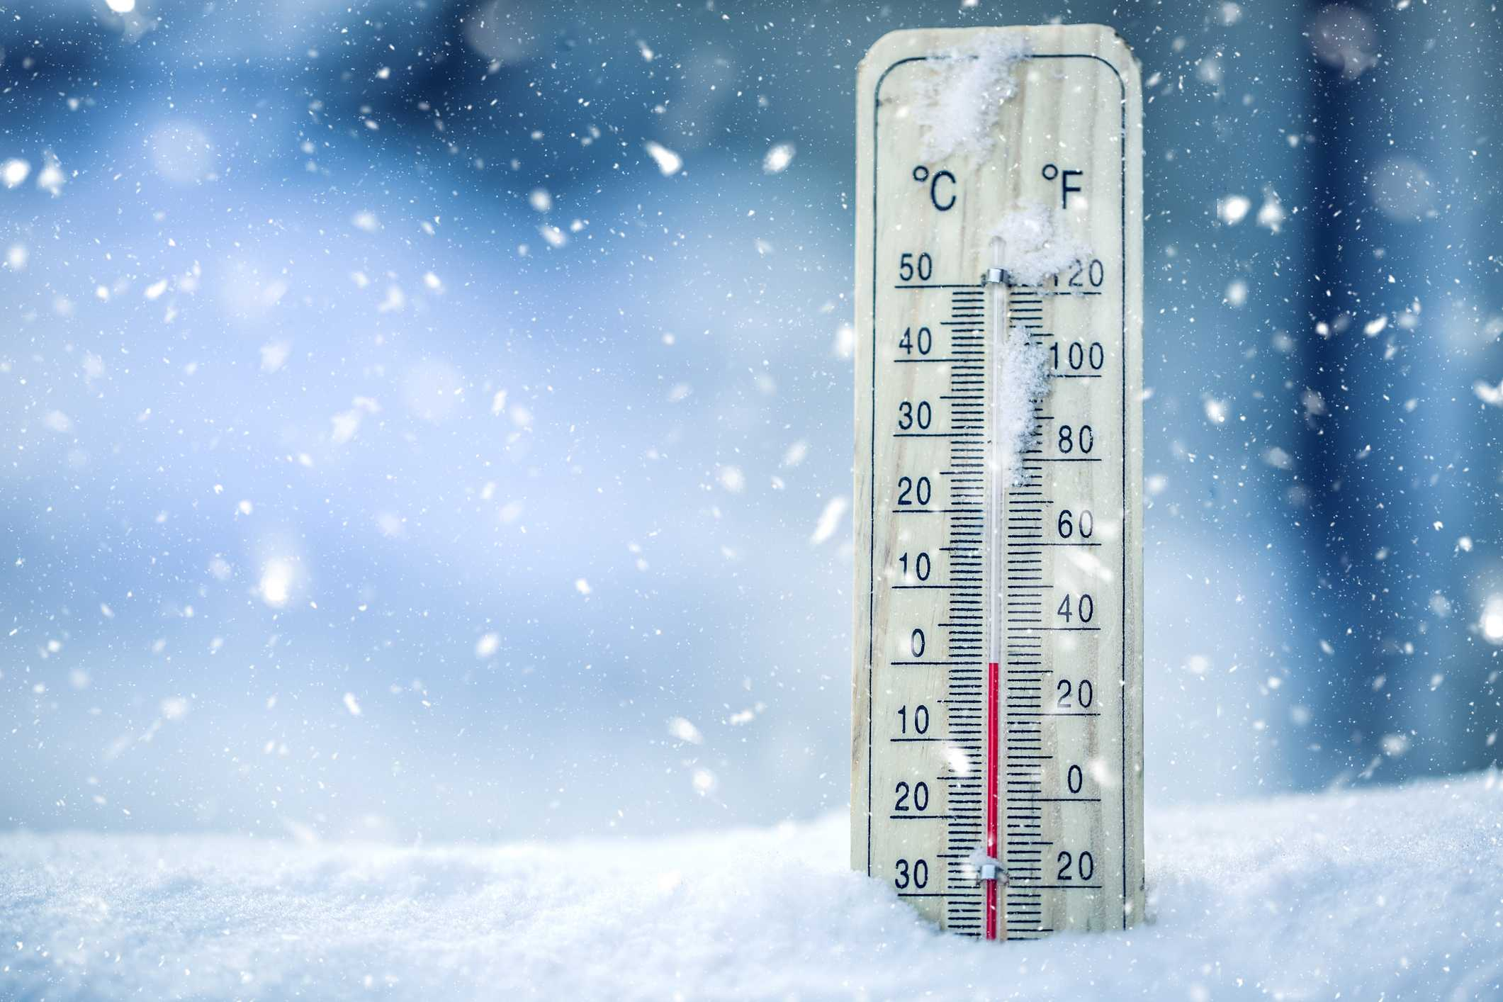
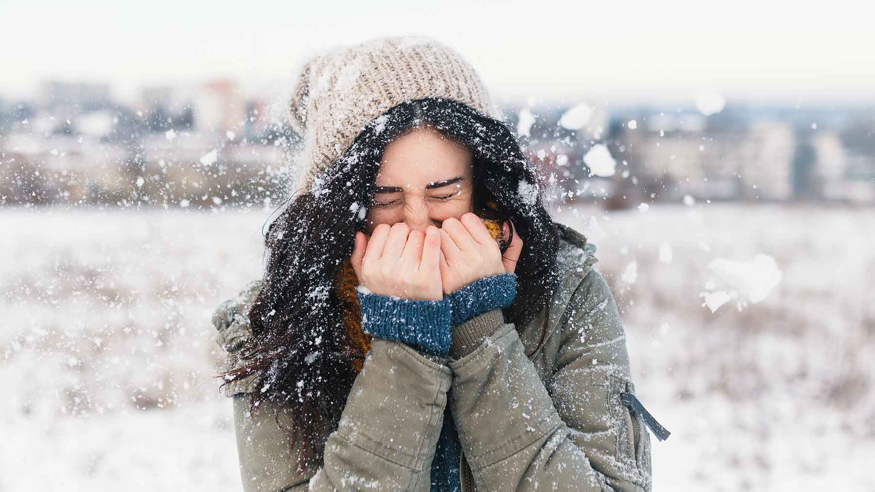
What‘s the weather like?
Ko sneži je vreme ponavadi tudi mrzlo.
IT‘S COLD.

Slide 10
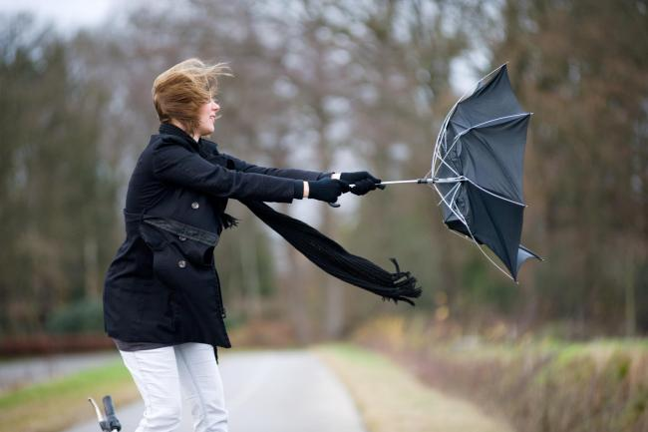
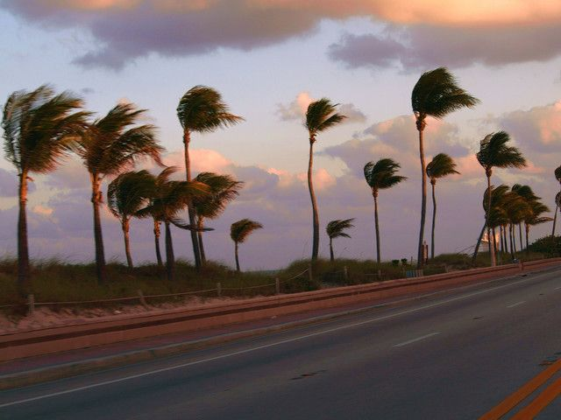
What‘s the weather like?
IT‘S WINDY.

Slide 11
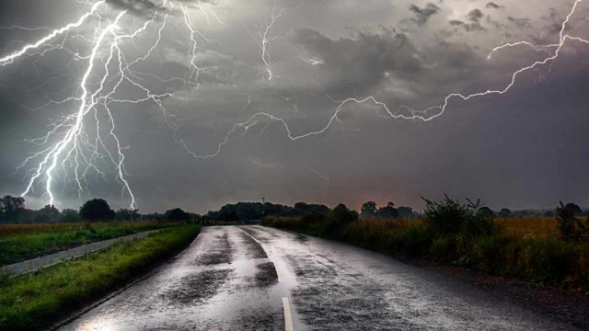
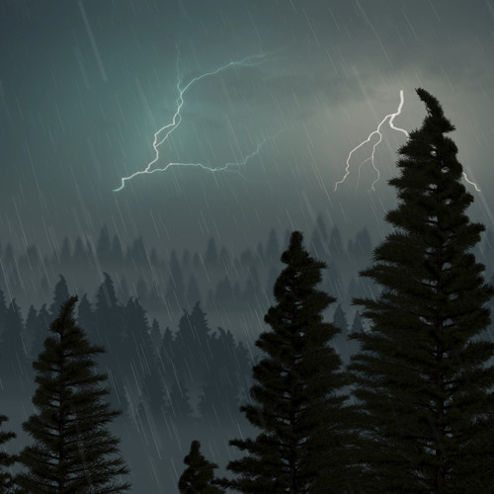
What‘s the weather like?
IT‘S STORMY.

Slide 12
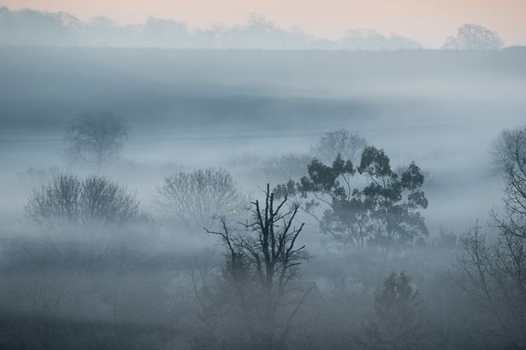
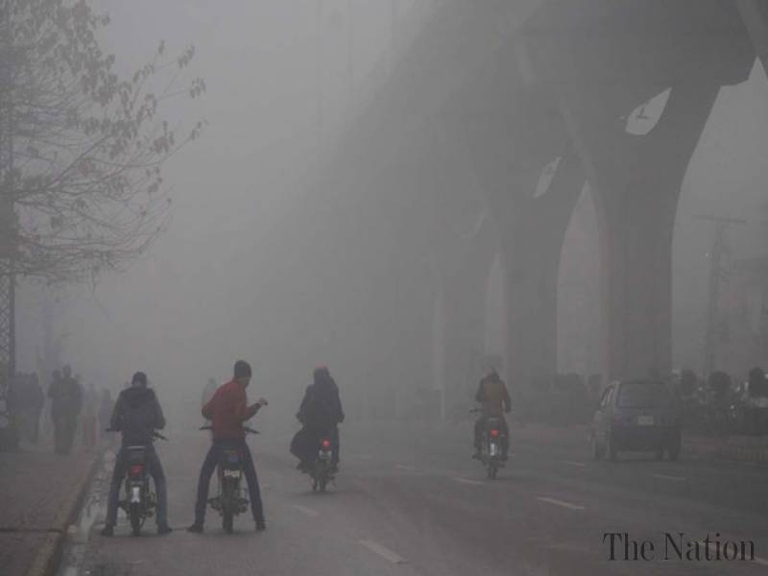
What‘s the weather like?
IT‘S FOGGY.

Slide 13


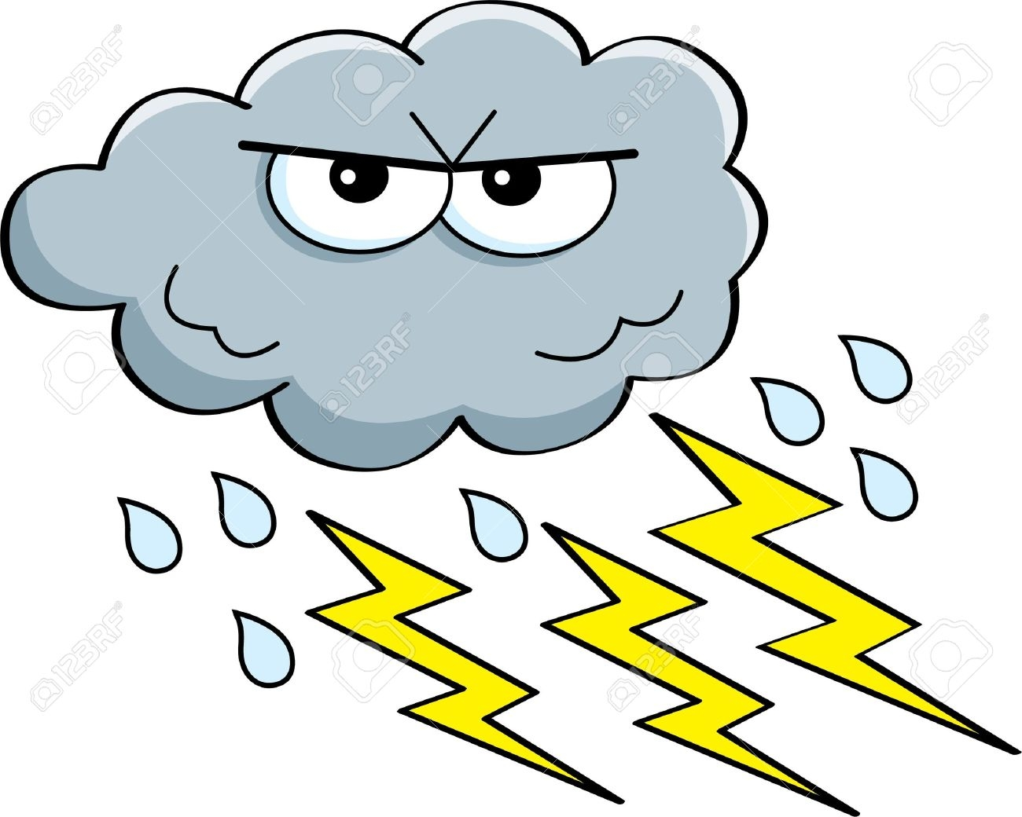
Naloga 1
V zvezek napiši naslov: The weather (vreme).
Prepiši naslednji dve vprašanji:
What‘s the weather like today?
Kakšno vreme je danes?
Nato napišeš, kakšno je danes vreme:
It‘s .
Za konec narišite in napišite še ostala vremenska stanja, ki smo jih spoznali.
It‘s sunny. It‘s stormy. (…in vsa ostala)

Slide 14

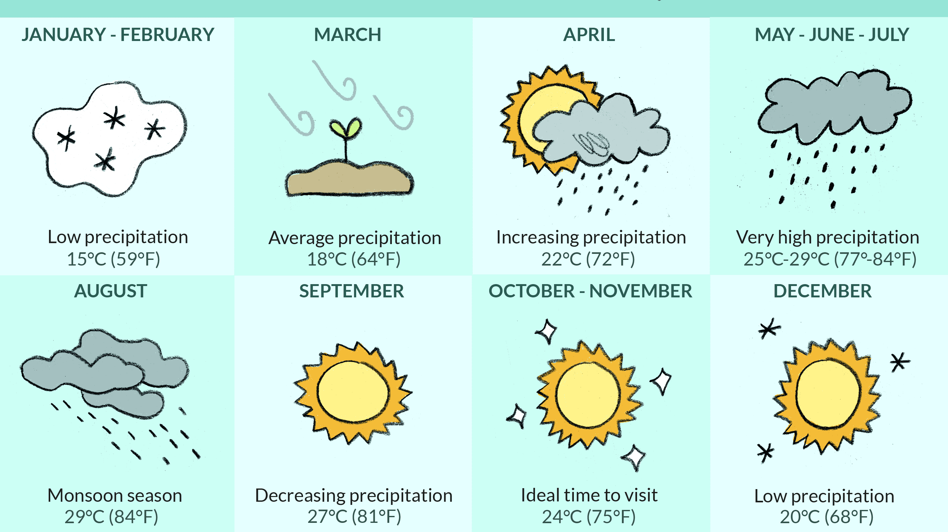
WEATHER QUIZ
V nadaljevanju vas čaka kviz o vremenu. Pritisnite na pravilni odgovor. Če ste na vprašanje odgovorili pravilno, vas čaka nasmejan obraz. Če je vaš odgovor napačen, vas čaka žalosten obraz. S puščicami se premikate naprej po vprašanjih.

Slide 15

1. It‘s cloudy.
2. It‘s rainy.
WHAT‘S THE WEATHER LIKE?
3. It‘s snowy.
4. It‘s sunny.

Slide 16

1. It‘s stormy.
2. It‘s windy.
WHAT‘S THE WEATHER LIKE?
3. It‘s cold.
4. It‘s hot.

Slide 17
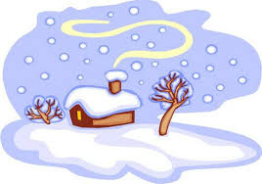
1. It‘s foggy.
2. It‘s windy.
WHAT‘S THE WEATHER LIKE?
3. It‘s sunny.
4. It‘s snowy.

Slide 18
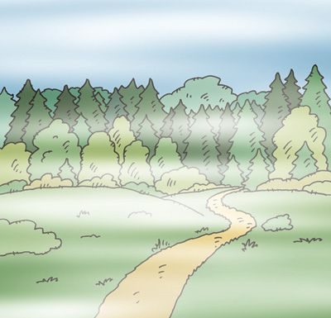
WHAT‘S THE WEATHER LIKE?
1. It‘s windy.
2. It‘s stormy.
3. It‘s hot.
4. It‘s foggy.

Slide 19
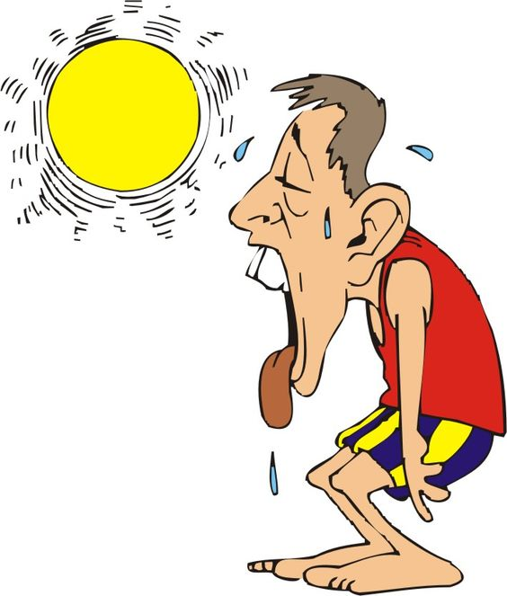
WHAT‘S THE WEATHER LIKE?
1. It‘s snowy.
2. It‘s hot.
3. It‘s stormy.
4. It‘s cloudy.

Slide 20
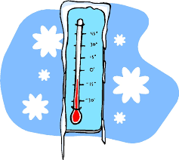
WHAT‘S THE WEATHER LIKE?
1. It‘s snowy.
2. It‘s cold.
3. It‘s foggy.
4. It‘s sunny.

Slide 21
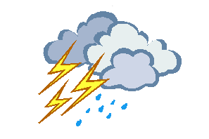
WHAT‘S THE WEATHER LIKE?
1. It‘s windy.
2. It‘s sunny.
3. It‘s hot.
4. It‘s stormy.

Slide 22

Katera beseda manjka v vprašanju?
_____ is the weather like?
1. WHAT
2. WHY
3. WHO
4. WHERE

Slide 23


Slide 24


Slide 25

NADALJUJ

Slide 26

TRY AGAIN!
(POSKUSI PONOVNO)
WRONG ANSWER ☹
(NAPAČNO)

